Slide 1


Slide 2

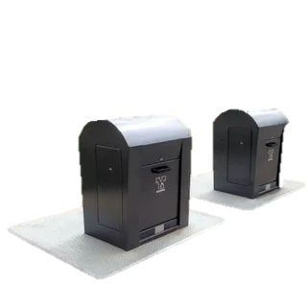

«ЭКОСТРОЙ»
ЛИДЕР Тищенко Максим Юрьевич
Умная система подземных мусорных контейнеров с датчиками заполнения, обеспечивающая сортировку отходов и устранение неприятных запахов.
АКСЕЛЕРАТОР 2.10

Slide 3
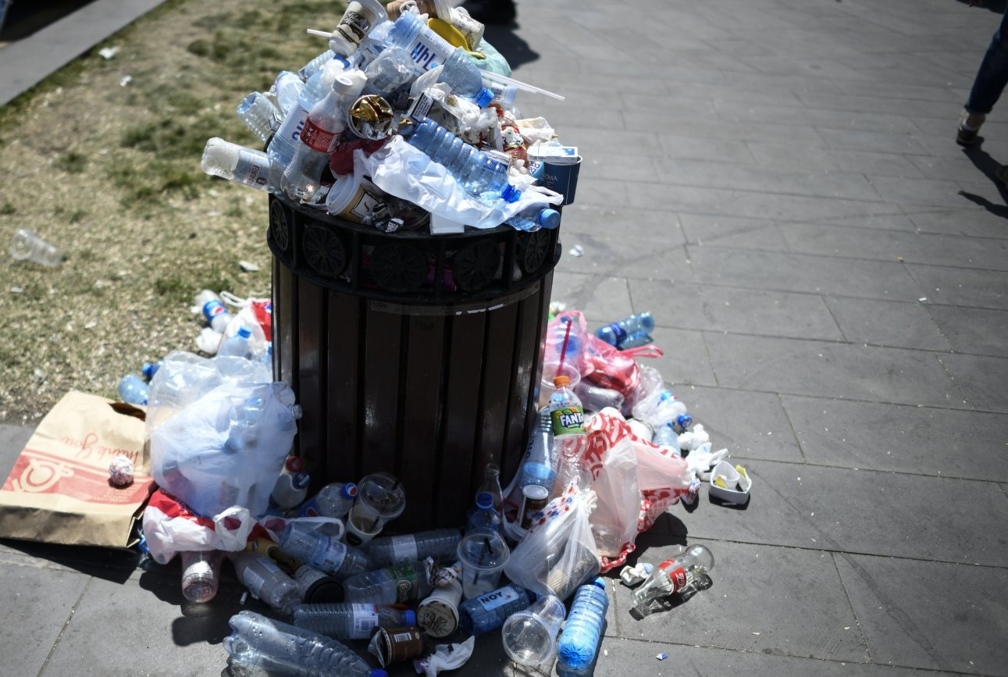
АКТУАЛЬНОСТЬ
                • Переполненные урны, запах, отсутствие сортировки отходов (по данным Минприроды РФ, ОНФ – до 60% урн переполнены);
                • Только 15–20% мусора перерабатывается, хотя перерабатываемых фракций — до 70%;
                • Негативное влияние на экологию и облик города;
                • Распространение неприятных запахов, ухудшающих санитарное состояние.

Slide 4
РЕЛЕВАНТНОСТЬ
                Как решается сейчас?
нет системного решения и раздельного сбора
обычные урны и контейнеры
запах, переполненность, неэстетичный вид
                • Соответствует нацпроекту «Экология» и программе «Чистая страна»;
                • Встраивается в концепцию умного города и ESG-подход;
                • Снижение затрат ЖКХ и повышение экологического имиджа региона.

Slide 5
ПРОБЛЕМА
потребность часто вывозится мусор
жалобы
траты на уборку
                ПРЕДПРИЯТИЯ СЕРВИСА ИСПЫТЫВАЮТ ПРОБЛЕМУ БОЛЬШОГО СКОПЛЕНИЯ МУСОРА И НЕПРИЯТНОГО ЗАПАХА НА ТЕРРИТОРИИ, И ЧТОБЫ РЕШИТЬ ЕЕ ЗАКАЗЫВАЮТ ВЫВОЗ МУСОРА ТКО, НО ЭТО ПРОИСХОДИТ НЕ РЕГУЛЯРНО И ОБРАЗУЮТСЯ СВАЛКИ.

Slide 6
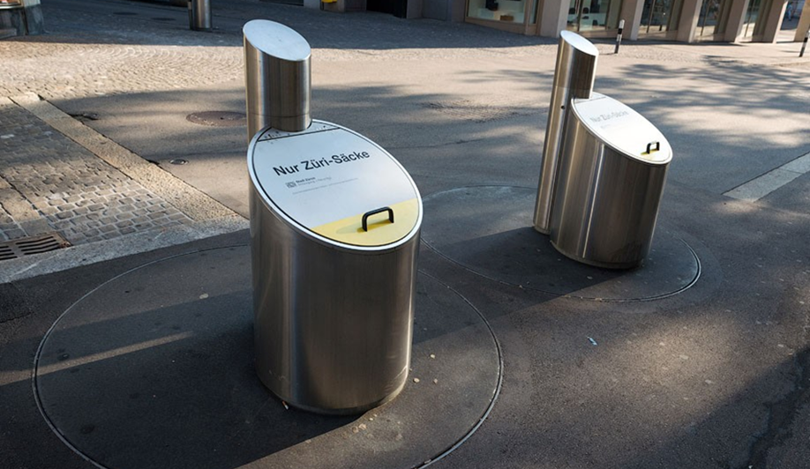
ОПИСАНИЕ ПРОДУКТА
И ТЕХНОЛОГИИ
                Создание чистых, современных и экологичных пространств через установку подземных урн нового поколения.
                • Запатентованное волокно, нейтрализующее запахи до 90%;
                • Подземная установка – сохраняет эстетику парковых зон;
                • Датчики наполненности и мобильный мониторинг – сокращение вывозов мусора в 5 раз;
                • Комплексный подход: сбор → сортировка → переработка → экономическая выгода.

Slide 7
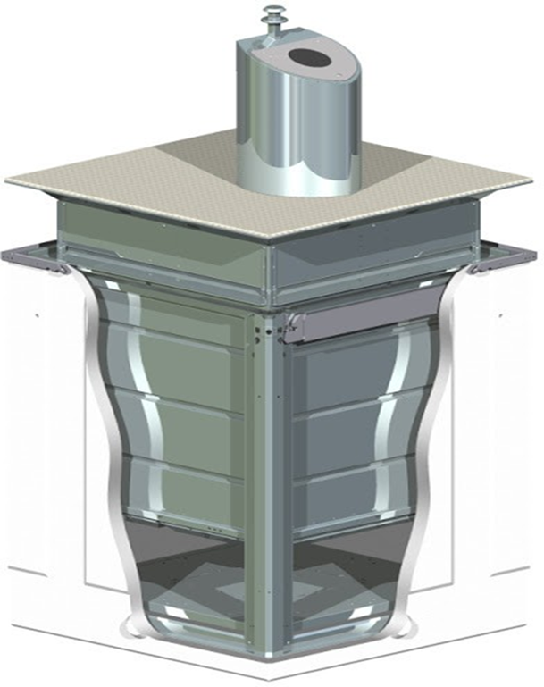
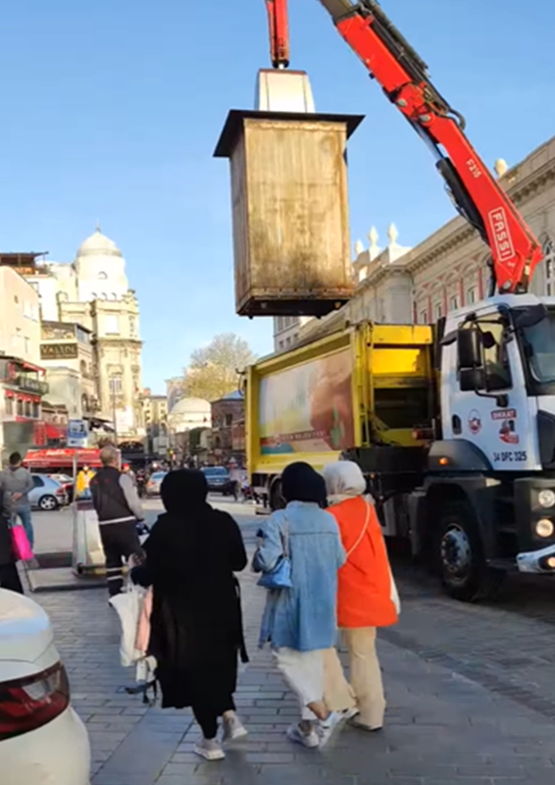
ОПИСАНИЕ ПРОДУКТА
И ТЕХНОЛОГИИ
                Основные преимущества:
                • Раздельный сбор (2–3 секции);
                • Вентиляция и защита от осадков;
                • Автоматическая передача данных о наполнении;
                • Мобильное приложение для служб ЖКХ;
                • Замена волокна раз в 1–2 месяца.

Slide 8
АНАЛИЗ КОНКУРЕНТОВ
                Основные отличия
                Компании, предлагающие системы сбора и утилизации отходов – стандартные наземные контейнеры и мусоропроводы в многоквартирных домах.
                Крупные конкуренты:
                • Производители стандартных металлических контейнеров;
                • Поставщики систем мусоропроводов для ЖК.
Инновационное подземное размещение
Повышенная вместимость
Отсутствие запахов
Эстетичный и вандалостойкий дизайн
Подходит для «умных городов» и премиальных ЖК
Notes:
Опционально.

Slide 9
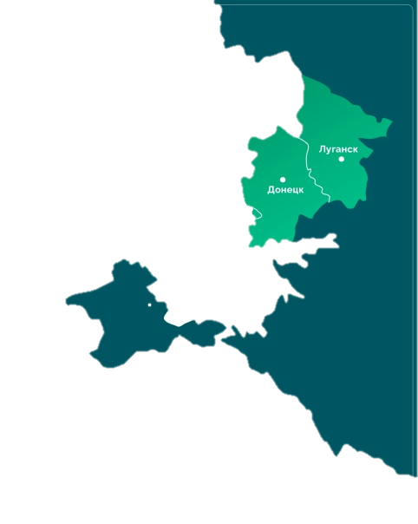

АНАЛИЗ РЫНКА
Рынок:
Экологическая урбанистика, системы сбора и переработки отходов.
Объём рынка экорешений РФ (B2G/B2B) –
≈ 70–90 млрд руб/год, рост +10–12% в год (тенденция к «зелёным городам»).
География:
🔹Старт – Донецкая и Луганская Народная Республика;
🔹Расширение – Южный и Центральный федеральные округа РФ;
🔹Потенциал – города 100 тыс.+ жителей.
Notes:
Опционально.

Slide 10
БИЗНЕС-МОДЕЛЬ
Ключевые партнеры: Лидер общественного мнения, производители материалов, технологические партнеры, логистические компании. | Ключевые виды деятельности: Внедрение решений на территории клиента. Поставка и сертификация биоразлагаемого волокна с сорбентами Сервисное обслуживание и техподдержка установленных систем Интеграция ІТ-платформы для удалённого мониторинга наполненности Исследования и улучшение решений в сфере экологичной городской инфраструктуры. | Ценность: «Экострой» предлагает компаниям сферы сервиса инновационные подземные контейнеры с датчиками наполненности и биоразлагаемым сорбирующим волокном. Система предотвращает переполнение и запахи, снижает расходы на вывоз отходов, улучшает санитарное состояние и укрепляет экологическую репутацию. |  | Взаимоотношения с клиентами: Подбор решений под конкретную территорию. Консультация и сопровождение на всех этапах. Мониторинг работы урн и техническая поддержка через цифровую панель. Гибкая система сервисного обслуживания. Регулярная отчетность и аналитика по наполненности и эффективности использования. Обратная связь и адаптация решений под потребности муниципалитета или владельца. | Клиенты: B2B-сегмент: коммерческие предприятия и объекты сферы сервиса – рестораны, кафе, отели, торговые и бизнес-центры, магазины, частные медицинские учреждения.
Издержки: Установка подземных урн и закупка компостеров, разработка и обслуживание IT-систем мониторинга, установка биоразлагаемого волокна с сорбентами, монтаж и логистика, обслуживание и техподдержка, заработная плата персонала, маркетинг и продажи, административные расходы, исследования и расследования. |  |  | Каналы сбыта: Маркетинговые кампании, целевая реклама, партнерства. | Доходы: Продажа мусорных урн, подписка на сервис мониторинга, продажа расходных материалов (волокно), контракты и техподдержку, консалтинговые и проектные услуги.
Notes:
Опционально.

Slide 11
ТЕКУЩИЕ РЕЗУЛЬТАТЫ
Текущие результаты:
– Проработана идея и сформулирована концепция подземных контейнеров;
– Проведены предварительные переговоры с муниципальными службами Донецка;
Планы и потребности:
– Инвестиции 1,5–2 млн руб. для изготовления пилотного прототипа и его тестирования;
– Площадка для апробации технологии (город Донецк);
– Консультации инженеров по системам утилизации отходов;
– Поддержка в продвижении решения среди муниципалитетов и девелоперов.

Slide 12


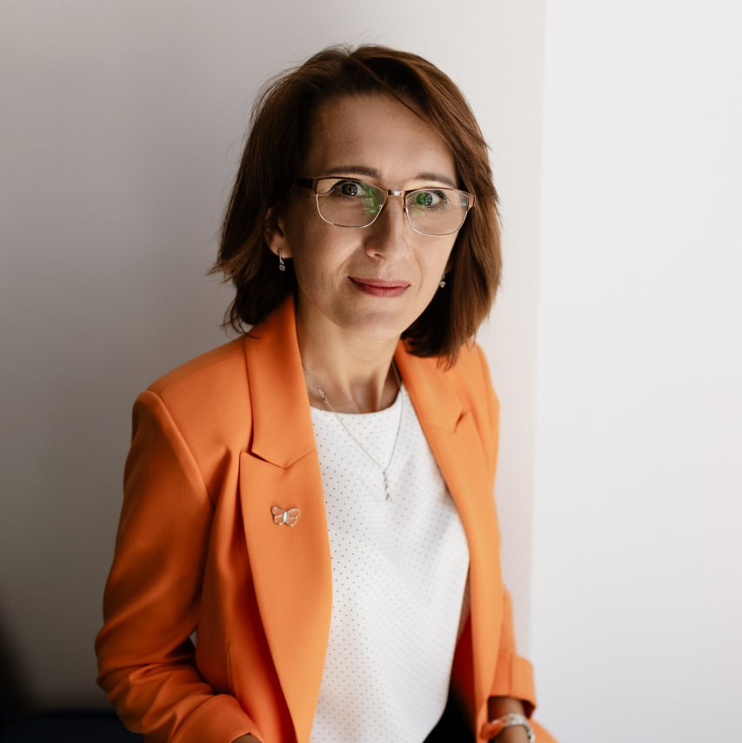
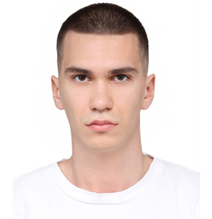
КОМАНДА
Ратушняк Юлия Станиславовна
Экономист
Макеева
Мария Александровна
Маркетолог
Рославцева Елена Александровна
Наставник
Тищенко Максим Юрьевич
Лидер

Slide 13


КОНТАКТЫ
@MaxYur_52

